Slide 1
日本人の長寿を支える「健康な食事」のあり方に関する検討会
普及啓発用スライド
～概要版～

Slide 2
本検討会で決定した主なポイント
１）日本人の長寿を支える「健康な食事」のとらえ方を整理
「健康な食事」とは何かについて、健康、栄養、食品、加工・調理、
食文化、生産・流通、経済など多様な側面から、構成する要因を踏まえ、整理。
２）生活習慣病の予防に資する「健康な食事」を事業者が提供するための
基準を策定
食事摂取基準（2015年版）における主要な栄養素の摂取基準値を満たし、かつ、現在の日本人の食習慣を踏まえた食品の量と組合せを求め、１食当たりの料理を組み合せることで「健康な食事」の食事パターンを実現するための基準を策定した。この基準は、食事を提供する事業者が使用するものである。事業者は、この基準を満たした料理を市販する場合にマークを表示することができる。
３）「健康な食事」を普及するためのマークを決定
市販された料理（調理済みの食品）の中で、消費者が「健康な食事」の基準に合致していることを一目で分かり、手軽に入手し、適切に料理を組み合わせて食べることができるよう、公募によりマークを決定。

Slide 3
１）日本人の長寿を支える「健康な食事」のとらえ方を整理
日本人の長寿を支える「健康な食事」のとらえ方
日本人の長寿を支える「健康な食事」を構成している要因例
「健康な食事」とは、健康な心身の維持・増進に必要とされる栄養バランスを基本とする食生活が、無理なく持続している状態を意味する。
「健康な食事」の実現のためには、日本の食文化の良さを引き継ぐとともに、おいしさや楽しみを伴っていることが大切である。おいしさや楽しみは、食材や調理の工夫、食嗜好や食事観の形成、食の場面の選択など、幅広い要素から構成される。
「健康な食事」が広く社会に定着するためには、信頼できる情報のもとで、国民が適切な食物に日常的にアクセスすることが可能な社会的・経済的・文化的な条件が整っていなければならない。
社会全体での「健康な食事」は、地域の特性を生かした食料の安定供給の確保や食生活に関する教育・体験活動などの取組と、国民一人一人の日々の実践とが相乗的に作用することで実現し、食をめぐる地域力の維持・向上とともに、国民の健康とＱＯＬの維持・向上に着実に貢献する。

Slide 4
２）生活習慣病の予防に資する「健康な食事」を事業者が提供するための基準を策定
「健康な食事」の食事パターンに関する基準の内容と留意事項
食事パターンの基準の内容
精製度の低い米や麦等の穀類を利用した主食。 なお、炭水化物は40～70gであること。精製度の低い穀類は２割程度であること。 ただし、精製度の低い穀類の割合が多い場合は、１日１食程度の摂取にとどめることに留意する。 | 魚介類、肉類、卵類、大豆・大豆製品を主材料とした副食（主菜）。 なお、たんぱく質は10～17gであること。 | 緑黄色野菜を含む２種類以上の野菜（いも類、きのこ類・海藻類も含む）を使用した副食（副菜）。 なお、野菜は100～200gであること。
※１ エネルギー ○単品の場合は、１食当たり、料理Ⅰは300kcal未満、料理Ⅱは250kcal未満、料理Ⅲは150kcal未満であること。 ○料理Ⅰ、Ⅱ、Ⅲを組み合わせる場合は、１食当たりのエネルギー量は650kcal未満であること。 ※ ２ 食塩 ○単品の場合は、料理区分ごとの１食当たりの食塩含有量（食塩相当量）は１g未満であること。 ○料理Ⅰ、Ⅱ、Ⅲを組み合わせる場合は、１食当たりの食塩含有量（食塩相当量）は３g未満であること。
提供上の留意点
・ 「健康な食事」の実現のためには、日本の食文化の良さを引き継ぐとともに、おいしさや楽しみを伴っていることが大切であることから、旬の食材や地域産物の利用などに配慮すること。
摂取上の留意点
・ １日の食事においては、料理Ⅰ～Ⅲの組合せにあわせて牛乳･乳製品、果物を摂取すること。 ・ 必要なエネルギー量は個人によって異なることから、体重や体格の変化をみながら適した料理の組合せを選択すること。 ・ 摂取する食品や栄養素が偏らないよう、特定の食材を用いた料理を繰り返し選択するのではなく、多様な食材や調理法による異なる種類の料理を選択すること。
料理Ⅰ（主食）
料理Ⅱ（主菜）
料理Ⅲ（副菜）

Slide 5




３）「健康な食事」を普及するためのマークを決定
＜基本形＞３つの料理の組合せの場合
料理Ⅰの料理に表示する場合
料理Ⅱの料理に表示する場合
料理Ⅲの料理に表示する場合
３つの料理の組合せは、主食、主菜、副菜の組合せ。
料理Ⅰは主食、料理Ⅱは主菜、料理Ⅲは副菜を表す。
＜作品の解説＞
マークのデザインは、円を三分割してシンプルな線や面で３つの料理を表現している。
料理Ⅰの主食は、代表的な米を稲穂で表している。料理Ⅱの主菜は、魚のうろこをモチーフにした絵柄にし、肉をイメージする赤色を用いることで、たんぱく源となる食品を主材料とした料理を表している。料理Ⅲの副菜は、野菜の葉を絵柄と色で表している。

Slide 6


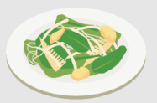
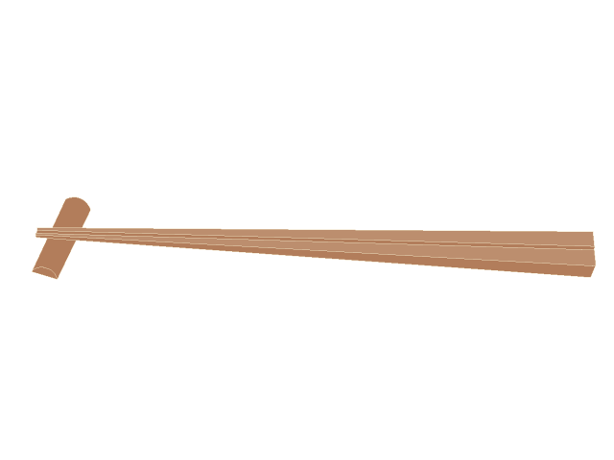
日本人の長寿を支える「健康な食事」の基準とマーク
選ぶ側：分かりやすさ
選ぶ側は、分かりやすいマーク（適切な情報）をもとに選ぶことで、手軽に「健康な食事」の食事パターンに合致した料理を入手し、組合せて食べることができる。
食 事
料 理
「健康な食事」の食事パターンに関する基準の内容と留意事項
食 品
食事パターンの基準の内容
料理Ⅰ（主食） | 料理Ⅱ（主菜） | 料理Ⅲ（副菜）
精製度の低い米や麦等の穀類を利用した主食。 なお、炭水化物は40～70gであること。精製度の低い穀類は２割程度であること。 ただし、精製度の低い穀類の割合が多い場合は、１日１食程度の摂取にとどめることに留意する。 | 魚介類、肉類、卵類、大豆・大豆製品を主材料とした副食（主菜）。 なお、たんぱく質は10～17gであること。 | 緑黄色野菜を含む２種類以上の野菜（いも類、きのこ類・海藻類も含む）を使用した副食（副菜）。 なお、野菜は100～200gであること。
※１ エネルギー ○単品の場合は、１食当たり、料理Ⅰは300kcal未満、料理Ⅱは250kcal未満、料理Ⅲは150kcal未満であること。 ○料理Ⅰ、Ⅱ、Ⅲを組み合わせる場合は、１食当たりのエネルギー量は650kcal未満であること。 ※ ２ 食塩 ○単品の場合は、料理区分ごとの１食当たりの食塩含有量（食塩相当量）は１g未満であること。 ○料理Ⅰ、Ⅱ、Ⅲを組み合わせる場合は、１食当たりの食塩含有量（食塩相当量）は３g未満であること。
提供上の留意点
・ 「健康な食事」の実現のためには、日本の食文化の良さを引き継ぐとともに、おいしさや楽しみを伴っていることが 大切であることから、旬の食材や地域産物の利用などに配慮すること。
摂取上の留意点
・ １日の食事においては、料理Ⅰ～Ⅲの組合せにあわせて牛乳･乳製品、果物を摂取すること。 ・ 必要なエネルギー量は個人によって異なることから、体重や体格の変化をみながら適した料理の組合せを選択 すること。 ・ 摂取する食品や栄養素が偏らないよう、特定の食材を用いた料理を繰り返し選択するのではなく、多様な食材や 調理法による異なる種類の料理を選択すること。
おいしさ
楽しみ
栄養バランス
提供する側は、作り手の優れた技術により質を保証した料理を提供し、そのことをマーク（適切な情報）で表現できる。
提供する側：料理の質の保証

